Slide 1

Stratégies d'investissement à l'aide d'algorithmes
AlgoInvest&Trade
Matthieu Grison

Slide 2

Contexte
Parmi une liste d’action, trouver la combinaison d’action qui maximise le profit
Présenter un algorithme de force brute et un algorithme optimisé
Comparer l’efficacité des algorithmes

Slide 3
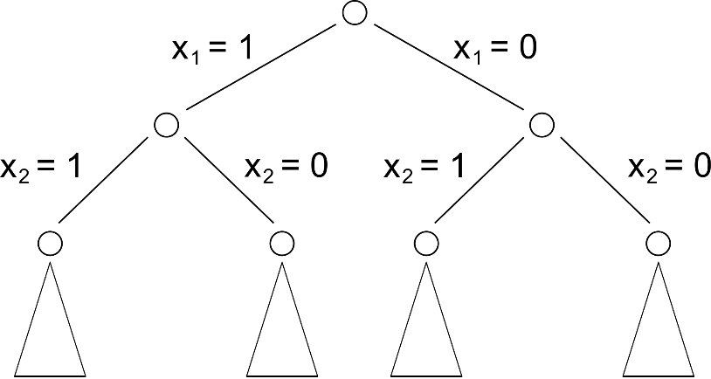
Algorithme de force brute
Teste toutes les combinaisons possible
Utilise la fonction combinations du module itertools
Calcule le coût et le benefice de chaque combinaison
Conserve la meilleure option

Slide 4
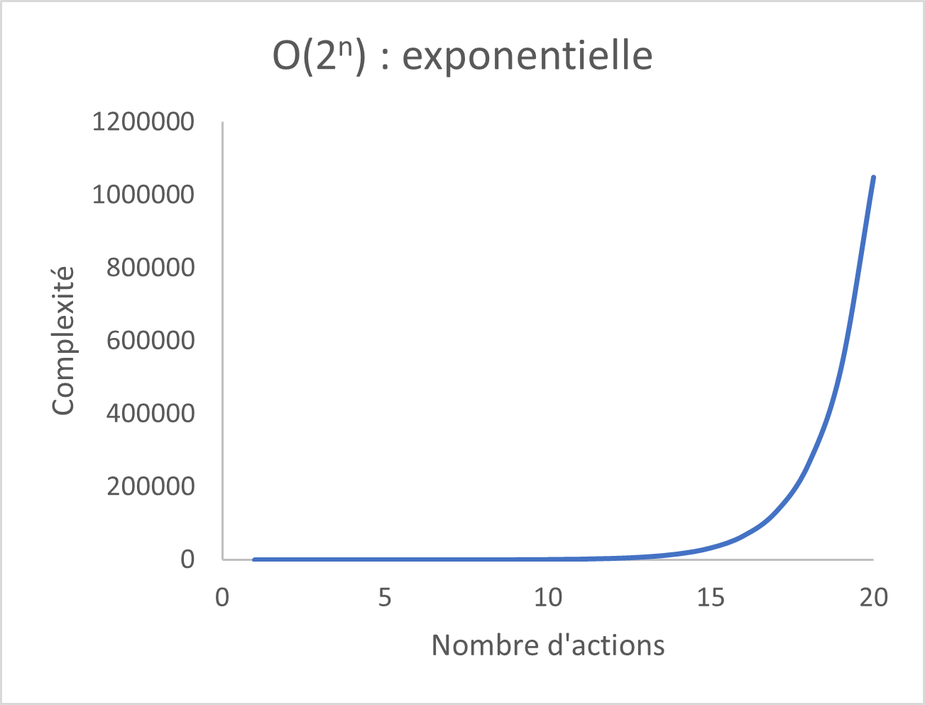
Analyse de la force brute
Complexité de la solution brute : O(2^{n})
Temps de traitement : 7.7 secondes
Listes des actions trouvées : 4, 5, 10, 11, 13, 18, 19, 20
Investissement total : 498.0
Gains : 99.08

Slide 5
Algorithme optimisé
Technique du sac à dos, dont voici la logique :
On construit une matrice M contenant la valeur des solutions optimales qu’on initialise à 0
pour i de 0 à nbAction
pour c de 0 à invest faire
M[i][c] = 0
fin pour
fin pour

Slide 6
Algorithme optimisé
On rempli la matrice avec les solutions optimisées
pour i de 1 à nbAction faire
pour c de 0 à invest faire
si c>=cout[i] alors
M[i][c] = max(M[i-1][c], M[i-1][c-cout[i]] + benefice[i])
sinon
M[i][c] = M[i-1][c]
fin si
fin pour
fin pour

Slide 7
Algorithme optimisé
On rempli la matrice avec les solutions optimisées
 |  |  | Investissement
 | Cout | Gain | 0 | 1 | 2 | 3 | … | invest
Action 1 | 4 | 2 | 0 | 0 | 0 | 0 | … | …
Action 2 | 5 | 3 | 0 | 0 | 0 | 0 | … | …
Action 3 | 2 | 1 | 0 | 0 | 1 | 1 | … | …
… | … | … | … | … | … | … | … | …
Action n | x | y | … | … | … | … | … | GainMax
On remonte ensuite la matrice pour obtenir la liste des actions choisies

Slide 8
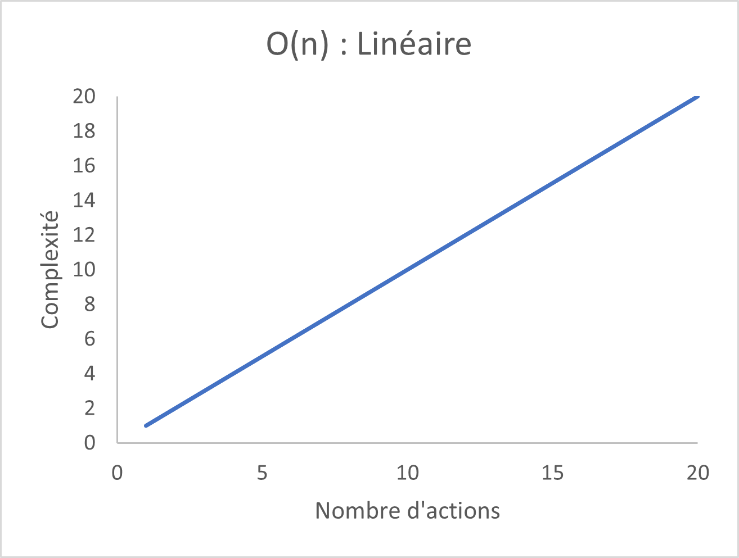
Analyse de la solution optimisée
Performance de la solution optimisée : O(n*invest)
Temps de traitement : 0.47 secondes
Listes des actions trouvées : 4, 5, 10, 11, 13, 18, 19, 20
Investissement total : 498.0
Gains : 99.08
Même résultat que la force brute, mais meilleure performance

Slide 9
Comparaison Dataset 1
Algorithme: | Sienna | Optimisé
Liste d’action | Share-GRUT | Share-KMTG, Share-GHIZ, Share-NHWA Share-UEZB, Share-LPDM, Share-MTLR, Share-USSR, Share-GTQK, Share-FKJW, Share-MLGM, Share-QLMK, Share-WPLI, Share-LGWG, Share-ZSDE, Share-SKKC, Share-QQTU, Share-GIAJ, Share-XJMO, Share-LRBZ, Share-KZBL, Share-EMOV, Share-IFCP
Cout | 498.76 | 499.96
Gains | 196.61 | 198.54

Slide 10
Comparaison Dataset 2
Algorithme: | Sienna | Optimisé
Liste d’action | Share-ECAQ, Share-IXCI, Share-FWBE, Share-ZOFA, Share-PLLK, Share-YFVZ, Share-ANFX, Share-PATS, Share-NDKR, Share-ALIY, Share-JWGF, Share-JGTW, Share-FAPS, Share-VCAX, Share-LFXB, Share-DWSK, Share-XQII, Share-ROOM | Share-ECAQ, Share-IXCI, Share-FWBE, Share-ZOFA, Share-PLLK, Share-LXZU, Share-YFVZ, Share-ANFX, Share-PATS, Share-SCWM, Share-NDKR, Share-ALIY, Share-JWGF, Share-JGTW, Share-FAPS, Share-VCAX, Share-LFXB, Share-DWSK, Share-XQII, Share-ROOM
Cout | 489.24 | 499.92
Gains | 193.78 | 197.95

